Slide 1

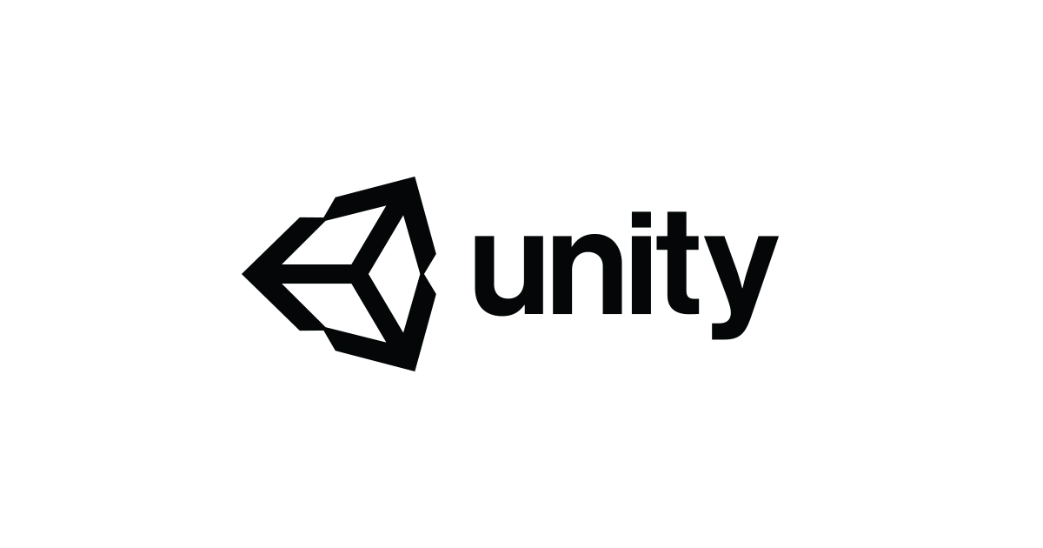
4_C#カプセル化

Slide 2
アジェンダ（agenda：目次）
今回のアジェンダ
・staticメンバとstaticクラス
・演算子オーバーロード
・カプセル化
・課題
・今回の範囲
・かんたんC#：1~334p
・Code : Qs2_0 ~Qs2_3
・課題：Qs2_pro

Slide 3
Staticメンバ
インスタンスを生成せずに使えるメンバです。
ClassName.Method();
のような形で使用します。
メモリ上では実行時でなくコンパイル時に展開されます。
実行速度は速いですが、メモリの容量を取るので。
頻繁に共通して使う機能などに使用します。

Slide 4
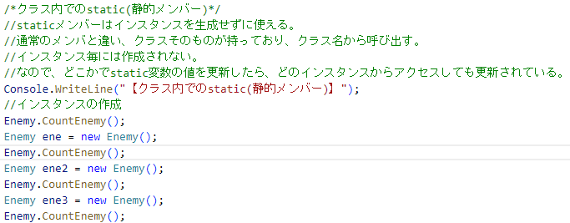
Staticメンバ 例

Slide 5
Staticクラス
C言語の構造体に近い振る舞いをします。
インスタンスを作らずに使う
便利な機能をまとめたりするのに使います。
Staticクラスでは
staticメンバ以外を定義できない

Slide 6

Staticクラス 例

Slide 7
演算子オーバーロード
C++の物とほぼ同じです。
演算子を関数的に使えます
ゲーム開発では実数計算じゃない計算で多用しますので、
必ずマスターしてください。
（※ベクトルや論理値など）
※ゲームではない一般的なソフトウェア開発だと
禁止される場合が多いです。

Slide 8
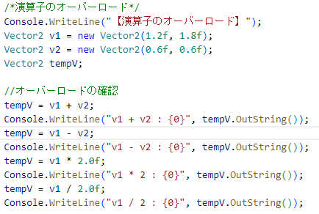
演算子オーバーロード 例

Slide 9
カプセル化
カプセル化とは、『隠ぺい』という風に訳されます。
アクセス修飾子(private とか protected とか）
を用いて値のアクセス範囲を制限したり、
直接弄れなくすることをカプセル化と言います。
『getterとかsetterとか作るのがカプセル化』という認識で大丈夫です。
※コード上ではあまり実感できないでしょうが、
セキュリティ的にかなり重要です。
（※Debugでバグ探しをする際には役立ちます）

Slide 10
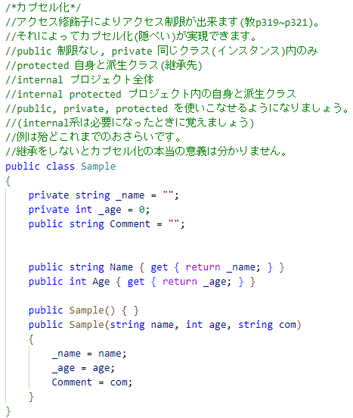
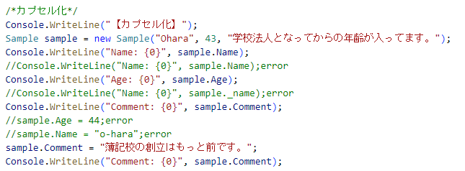
カプセル化 例

Slide 11
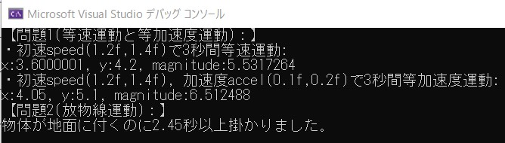
課題1：Qs2_proを完成させよ。
実行結果が以下のようになるようなクラスを作成せよ。
Main内は一切変更してはならない。

Slide 12
課題2：Qs2_proNextを完成させよ。
UnityのVector2を可能な限り再現し、
機能がすべて実行結果で確認できるような
Mainを作成せよ

Slide 13
まとめ
今回の範囲
・かんたんC#：1~334p
・Code : Qs2_0 ~Qs2_3
・課題 : Qs2_pro
・頻繁に共通して使うものはStatic
・Staticクラスはstaticメンバ以外は定義出来ない。
・オーバーロードは必ず出来るように。
・カプセル化はアクセス制限で行う。
アジェンダ
・staticメンバとstaticクラス
・演算子オーバーロード
・カプセル化
・課題

